Slide 1

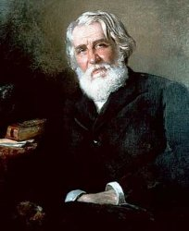
Иван Сергеевич Тургенев
Роман
«Отцы и дети»
Материалы к урокам литературы в 10 классе

Slide 2

Общая характеристика
произведения

Slide 3
Общественно-политическая борьба
60-ых г.г. XIX века
Шестидесятые годы – время появления на арене общественной борьбы новой социальной силы – разночинцев-демократов, время ожесточённых идейных споров между ними и дворянами-либералами по коренным вопросам русской жизни. Накануне крестьянской реформы 1861 года общество раскалывается на два лагеря.
В одном лагере – умеренные сторонники постепенных реформ, так называемые «постепеновцы», дворяне-реформисты (вне зависимости от возраста). В другом – «новые люди», разночинцы-демократы, политические радикалы. Условное наименование идейных противников – «отцы» и «дети».
Тургенев ставит перед собой задачу в романе максимально объективно изобразить представителя нового поколения, выявить его сильные и слабые стороны.

Slide 4

О романе…
Произведение окончено в 1861 году, а издано в 1862-м.
Действие романа начинается 20 мая 1859 года, т.е. он написан после реформы, а события показаны пореформенные: «…преобразования необходимы… но как их исполнить, как приступить?..».

Slide 5
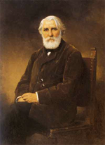
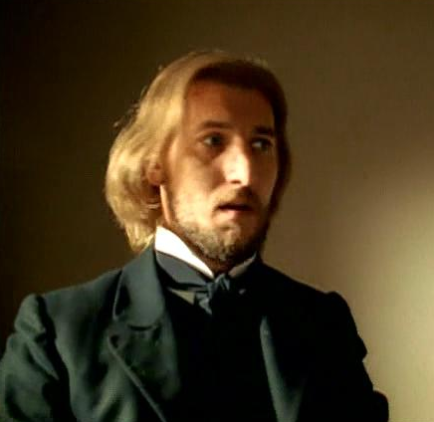
Задачи автора в ходе работы над романом:
1. Создать портрет современного нигилиста, непохожего на «нигилистов» дворянского (прошлого) поколения.
2. Создать не «паспортный» портрет нигилиста, а портрет – «прогноз» современного нигилизма.
Цель – рассмотреть нигилизм как опасное, болезненное поветрие, способное завести человека в тупик.
Требование max! объективности автора.

Slide 6
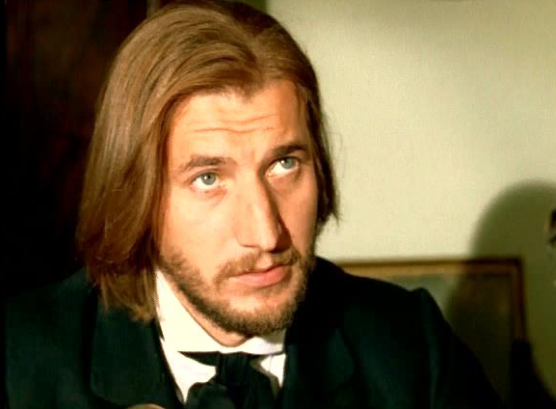
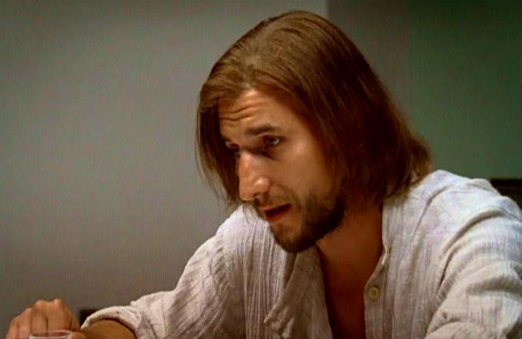
Художественное своеобразие романа
В центре повествования – фигура Базарова. Все сюжетные нити тянутся к нему. В романе нет ни одного сколько-нибудь значительного эпизода, в котором не участвовал бы Базаров.
Из 28 глав он не появляется лишь в 2-х. Умирает Базаров и заканчивается роман. Система действующих лиц выстроена так, что отношения героев с Базаровым раскрывают читателю их внутреннюю сущность, в то же время сопоставление каждого из них с Базаровым вносит какой-либо новый штрих в характер главного героя.

Slide 7
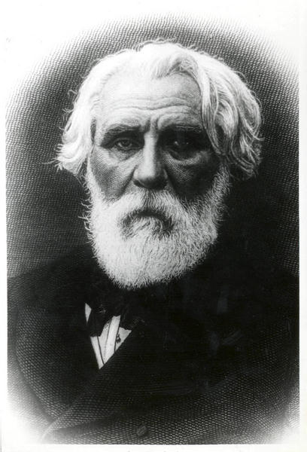
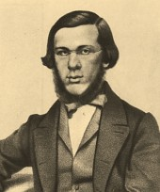
Возникновение
образа Базарова
Тургенев о Базарове: «Нигилист. Самоуверен, говорит отрывисто и немного – работящ».
Образ создан на основе смешения индивидуальных психологических качеств следующих людей:
- Добролюбов – критик и публицист;
- Павлов – провинциальный врач (знаком с Тургеневым с 1853 года), позже стал литературоведом;
- Преображенский – институтский товарищ Добролюбова, один из авторов журнала «Современник».
Н.А. Добролюбов

Slide 8
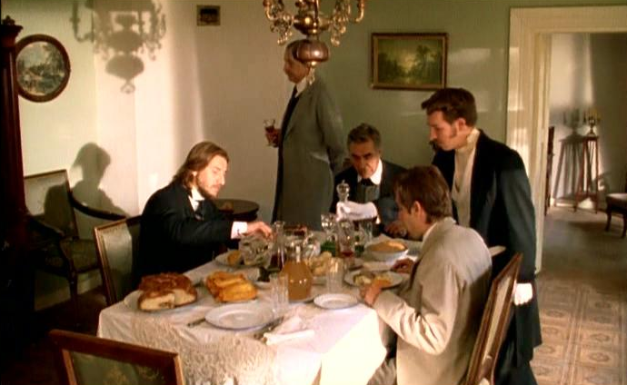
Программа нигилизма
( X глава)

Slide 9
Домашнее задание
1.Найти определения понятия «нигилизм» в различных источниках.
2.Перечитать главы романа 6,10,21. Выписать взгляды Базарова
3.Составить таблицу вида(опережающее):
Взгляды Базарова
Соответствующие отрывки из текста романа
Научные
Философские
Политические
Эстетические
Уровень С:
1.Составить композиционную схему романа( предположительно).
2. Определить развитие основного конфликта.

